Slide 1
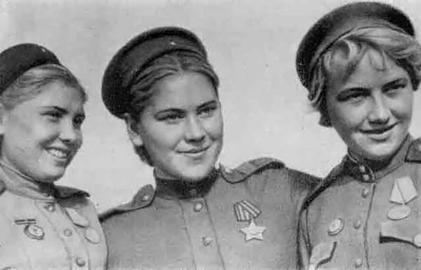
УРОК МУЖЕСТВА «Память мне стучится в сердце»
Они легли на поле боя,
Жить начинавшие едва.
И было небо голубое,
Была зеленая трава.
По всей России обелиски,
Как души, рвутся из земли.
Они прикрыли жизнь собою,
Жить начинавшие едва.
Чтоб было небо голубое,
Была зеленая трава.
Р.Казакова

Slide 2
«Сороковые, роковые, свинцовые, пороховые, война гуляет по России, а мы такие молодые»

Slide 3
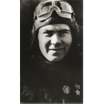
Летчик Михаил Жуков, Герой Советского Союза
29.06.41 г. младший лейтенант Жуков дежурил на аэродроме. В 5.40 над аэродромом показалось двенадцать вражеских бомбардировщиков Ju.88. самолет Жукова вылетел на перехват.
Стремительной атакой наши истребители нарушили строй вражеских самолётов. Те начали беспорядочно сбрасывать бомбы и разворачиваться на свою территорию. Но один бомбардировщик решил незаметно прорваться к аэродрому. Жуков устремился за ним.
Немецкий стрелок открыл огонь, но несколькими очередями советский лётчик заставил его замолчать. Следующей очередью он поджёг немецкий бомбардировщик, который задымил и стал снижаться. Жуков догнал его над Псковским озером в пятнадцати километрах западнее г. Остров. Он подошёл сзади на расстояние 50 метров и нажал на гашетку, но выстрелов не последовало - патроны кончились.
Тогда Жуков решил пойти на таран и бросил свой истребитель на врага

Slide 4
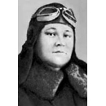
Летчик Степан Здоровцев, Герой Советского Союза
При возвращении из воздушного боя летчик Степан Здоровцев обнаружил вражеский самолет и атаковал его. Фашистский самолёт начал резко маневрировать, его стрелки открыли огонь по истребителю. Меткими очередями Здоровцеву удалось поразить обоих вражеских стрелков. Вскоре кончились патроны, а недобитый враг попытался скрыться в облаках. Чтобы не дать ему уйти, Здоровцев решил таранить. Он увеличил обороты двигателя и стал приближаться к бомбардировщику. Он догнал его на высоте 7000 м. Когда противник оказался совсем рядом, Здоровцев плавно взял ручку управления на себя и лопасти винта начали крошить рули «Юнкерса». Тот камнем пошёл к земле 8.07.41 г. младшему лейтенанту Здоровцеву Степану Ивановичу было присвоено звание Герой Советского Союза.
9.07.41 г. не вернулся из боевого вылета.

Slide 5
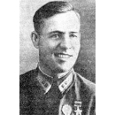
Летчик Петр Харитонов, Герой Советского Союза
27.06.41 г. он таранил бомбардировщик Ju.88. Во время боя его самолет попал под огонь воздушного стрелка противника. Машина младшего лейтенанта Харитонова получила повреждения, отказали пулеметы. Тогда летчик подвел свой истребитель И-16 к хвосту бомбардировщика и воздушным винтом отрубил ему руль высоты. Лишившись управления, фашистский бомбардировщик врезался в землю. Харитонов дотянул до аэродрома и благополучно посадил свою поврежденную машину»
8.07.41 г. младшему лейтенанту Харитонову Пётру Тимофеевичу было присвоено, звание Герой Советского Союза.

Slide 6
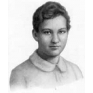
Партизанка Зоя Космодемьянская, Герой Советского Союза
В первые дни начала Великой Отечественной войны Зоя обратилась в Октябрьский райком комсомола с просьбой послать ее на фронт. Вскоре по путевке комсомола она была направлена в партизанский отряд, действовавший по заданию штаба Западного фронта на можайском направлении. Дважды направлялась в тыл противникака. В конце ноября 1941 года в районе деревне Петрищево (Рузский район Московской области) была схвачена фашистами.
Фашистские палачи подвергли партизанку жестоким пыткам. От нее требовали признания, кто и зачем ее послал. Мужественная комсомолке не ответила ни на один вопрос гитлеровцев. Она даже не назвала своего подлинного имени и фамилии. После долгих и мучительных истязаний Зою 29 ноября 1941 года повесили на сельской площади Петрищева.
Звание Героя Советского Союза Зое Анатольевне Космодемьянской присвоено посмертно 16 февраля 1942 за мужество и героизм, проявленные в борьбе с немецкими фашистами.

Slide 7
Разведчица Лиза Чайкина, Герой Советского Союза
Во время войны она была разведчицей Пеновского партизанского отряда в Тверской области. В музее есть ксерокопии распространяемых ею листовок, боевое оружие, карта-схема и путь, которым шла Лиза, выполняя свое последнее задание. Она побывала в 14 деревнях, занятых врагом, распространяя листовки среди советских людей, вселяя в них веру в победу.
При выполнении задания Лиза Чайкина была схвачена гитлеровцами по доносу предателя и после допросов и нечеловеческих пыток её расстреляли. Захоронена Лиза в братской могиле в городе Пено.

Slide 8
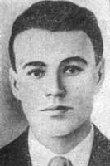
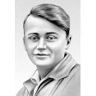
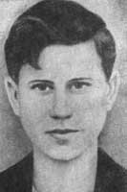
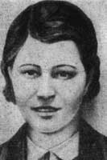
Молодогвардейцы, Герои Советского Союза
Иван Земнухов
Ульяна Громова
Олег Кошевой
Сергей Тюленин
Любовь Шевцова

Slide 9
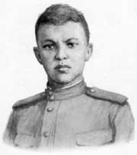
Александр Матросов, Герой Советского Союза
27 февраля 1943 года 2-й батальон получил задачу атаковать опорный пункт в районе деревни Плетень, западнее деревни Чернушки, Локнянского района Псковской области. Как только наши солдаты прошли лес и вышли на опушку, они попали под сильный пулемётный огонь противника - три вражеских пулемёта в дзотах прикрывали подступы к деревне. Один пулемёт подавила штурмовая группа автоматчиков и бронебойщиков. Второй дзот уничтожила другая группа бронебойщиков. Но пулемёт из третьего дзота продолжал обстреливать всю лощину перед деревней. Попытки заставить его замолчать не увенчались успехом. Тогда в сторону дзота пополз красноармеец Матросов А.М. Он подобрался к амбразуре с фланга и бросил две гранаты. Пулемёт замолчал. Но как только бойцы поднялись в атаку, пулемёт снова ожил. Тогда Матросов поднялся, рывком бросился к дзоту и своим телом закрыл амбразуру. Ценою своей жизни он содействовал выполнению боевой задачи подразделением.
Звание Героя Советского Союза Александру Матвеевичу Матросову присвоено посмертно

Slide 10
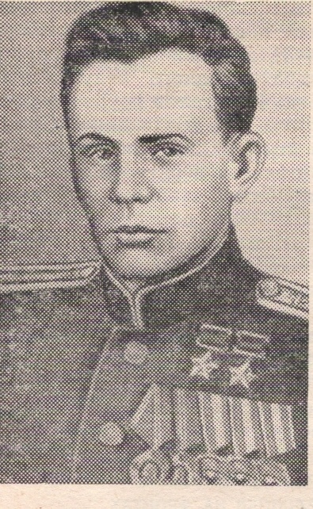
Летчик Георгий Паршин, дважды Герой Советского Союза
Уроженец С. Сетуха Залегощенского района Орловской области, боевой летчик, особо отличился в боях а Ленинград, совершил 234 боевых вылета, сбил 27 вражеских самолетов

Slide 11
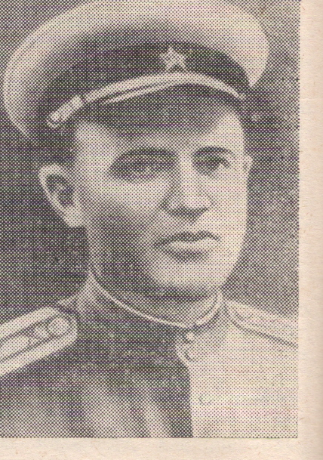
Артиллерист Николай Минаев, Герой Советского Союза
Уроженец Мценского района орловской области. В октябре 44 года его батальон освобождал Литву. Во время боя, когда русские солдаты выдерживали шквальный огонь немцев в течение двух часов, силы были на исходе, а фашисты все наступали. Тогда Минаев скомандовал своим артиллеристам «Огонь на меня» - 170 трупов немецких солдат , подбитые танки и бронетранспортеры – вот цена подвига майора Минаева, Героя Советского союза..

Slide 12
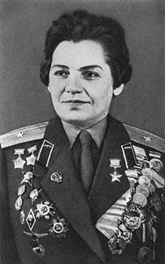
Летчица Марина Чечнева, Герой Советского Союза
Отважная летчица Марина Чечнева, уроженка Малоархангельского района, громила врага в Белоруссии, Литве и Восточной Пруссии. На ее боевом счету десятки сбитых немецких самолетов, разбитых поездов с техникой и продовольствием. За героизм и мужеству, проявленные в битве с врагом, Марине Павловне Чечневой присвоено звание Героя СС.

Slide 13
Герои Болховской земли

Slide 14
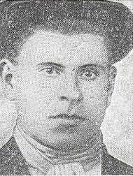
Безменов Василий Иванович, Герой Советского Союза
Уроженец с. Мальтино Караченского района (нынеБрянская область).
4 января 1943 года батарея 915-го артиллерийского полка под командованием замполита старшего лейтенанта Безменова в районе совхоза им. Сталина отражала атаки гитлеровцев, пытавшихся пробиться к окружённой группировке и деблокировать её. Прямой наводкой артиллеристы вели огонь по вражеской пехоте. Когда кончились снаряды, уничтожали врагов гранатами и ружейно-пулемётным огнём. Безменов был тяжело ранен, но оставался в строю. Погиб в этом бою.

Slide 15
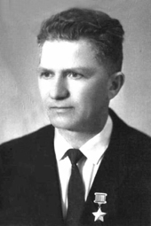
Матвеев Николай Пантелеевич Герой Советского Союза
Уроженец д. Асеева Болховского района. Участник Великой Отечественной войны с 1941 года. Сражался на Юго-Западном и 2-м Украинском фронтах. Участвовал в освобождении Украины, Молдавии, Румынии, Австрии и Чехословакии. Отличился при форсировании реки Днестр. В ночь на 20 марта 1944 года одним из первых форсировал Днестр в районе города Могилёв-Подольский (Винницкая область, Украина), захватил с батальоном плацдарм, что способствовало форсированию реки главными силами бригады.
За мужество и героизм, проявленные в боях. Указом Президиума Верховного Совета СССР от 13 сентября 1944 года старшему лейтенанту Матвееву Николаю Пантелеевичу присвоено звание Героя Советского Союза с вручением ордена Ленина и медали «Золотая Звезда

Slide 16
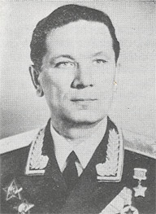
Новосельцев Михаил Георгиевич Герой Советского Союза
Уроженец д. Михнева Болховского района.
На фронтах Великой Отечественной войны с июня 1942 года. Сражался на Калининском, Воронежском, 1-м и 2-м Украинских фронтах. Разведчик. Был трижды ранен. Боевое крещение получил в боях под городом Великие Луки. Защищал Воронеж, сражался на Курской дуге, форсировал Днепр, участвовал в Корсунь-Шевченковской операции, освобождал Правобережную Украину, город Станислав (ныне Ивано-Франковск, Украина), румынские города Бая-Маре и Сату-Маре, участвовал в боях в Карпатах и освобождении Словакии и Чехии. Особенно отличился при форсировании Днепра и обороне завоёванного плацдарма.
В ночь на 25 сентября 1943 года старший лейтенант Новосельцев организовал переправу 2 батарей артиллерийского дивизиона на правый берег Днепра в районе села Гребени Кагарлыкского района Киевской области и, заняв позиции, огнём встретил контратакующего врага. В критические моменты боя сам вставал к орудию. Дивизион отстоял занятые позиции.

Slide 17
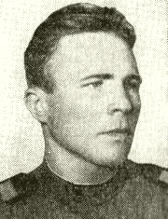
Аверьянов Иван Ильич, Герой Советского Союза
Уроженец д. Пепелевка Болховского района. Командир стрелкового взвода 1035-го стрелкового полка (280-я стрелковая дивизия, 60-я армия, Центральный фронт) комсомолец старшина Иван Аверьянов 26 сентября 1943 года вместе со взводом одним из первых в батальоне форсировал реку Днепр севернее столицы Украины Киева.
Выбив фашистов из прибрежных окопов, взвод старшины Аверьянова захватил рубеж.
В бою по расширению отвоёванного у врага плацдарма командир взвода И.И. Аверьянов был ранен, но не покинул поля боя.
Указом Президиума Верховного Совета СССР от 17 октября 1943 года за образцовое выполнение боевых заданий командования на фронте борьбы с немецко-фашистским захватчиками и проявленные при этом мужество и героизм старшине Аверьянову Ивану Ильичу присвоено звание Героя Советского Союза с вручением ордена Ленина и медали «Золотая Звезда» (№ 1261).

Slide 18
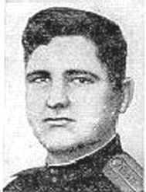
Балалуев Алексей Андреевич, Герой Советского Союза
Уроженец с. Цимбулово Болховского района. Участник Великой Отечественной войны с июня 1941 года. Сражался на Северо-Западном, Калининском и 1-м Украинском фронтах на истребителе ЛаГГ-3. Был лётчиком, командиром звена, а затем командиром авиаэскадрильи 21-го истребительного авиационного полка. Водил в бой группы из 6-8 самолётов. Прикрывал бомбардировщиков, штурмовиков, летал на разведку, штурмовал вражеские аэродромы. 10 октября 1942 года был тяжело ранен в воздушном бою.

Slide 19
Естин Иван Сергеевич, Герой Советского Союза
Уроженец г. Болхова Орловской области. В армию призван 18 января
1942 г. В Великой Отечественной войне— с
1942 г. Наводчик орудия на Западном, Брян_
ском, Белорусском, 1_м Украинском фронтах.
Звание Героя Советского Союза присвоено
10 апреля 1945 г. Награжден орденом Славы
III степени, многими медалями. После войны
продолжал служить в рядах Советской армии.
Демобилизовался в 1960 г., после чего длительное время работал за_
местителем главного врача по административно_хозяйственной час_
ти Болховской ЦРБ и СЭС Болховского района.

Slide 20
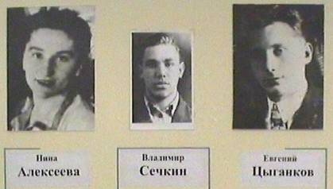
Орловское подполье

Slide 21
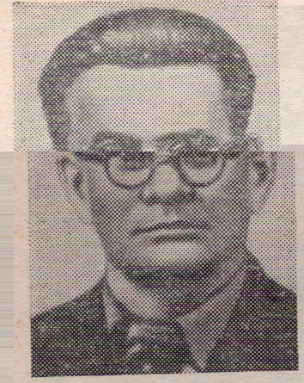
Орловское подполье
А.Н. Комаров - Жорес

Slide 22
Наши ветераны

Slide 23
Торубаров Николай Иванович
После освобождения Болхова летом 1943 года ушел с войсками Советской Армии, служил артиллеристом. В одном из боев на территории Украины погиб весь артиллерийский отчет, в котором служил Николай Иванович. Наш ветеран был ранен в глаз, после длительного лечения в военном госпитале был демобилизован. В школе – интернате работал учителем математики.

Slide 24
Романова Валентина Владимировна
Военный фельдшер, воевала на Брянском фронте, , была ранена. С военным госпиталем дошла до Польши. Награждена орденами и медалями. После войны работала секретарем в ПУ № 12.

Slide 25
Любишин Василий Семенович
Войну встретил подростком, был угнан в Германию. Из концлагеря трижды пытался бежать. После освобождения из концлагеря воевал в 215 стрелковом полке в качестве сына полка. После войны работал мастером производственного обучения в ПУ № 12

Slide 26
Фастов Михаил Дмитриевич
Воевал с первых дней войны, был радистом, 27 февраля 1945 года был тяжело ранен, осколки от вражеского снаряда до сих пор находятся в теле. Награжден многими орденами и медалями. После войны работал во вспомогательной школе заместителем директора, в школе слабовидящих работал учителем труда.

Slide 27
Буйнова Неонила Николаевна
Во время Великой Отечественной войны работала библиотекарем при фронтовой библиотеке. Награждена орденами и медалями. В школе слабовидящих работала воспитателем много лет.

